Slide 1
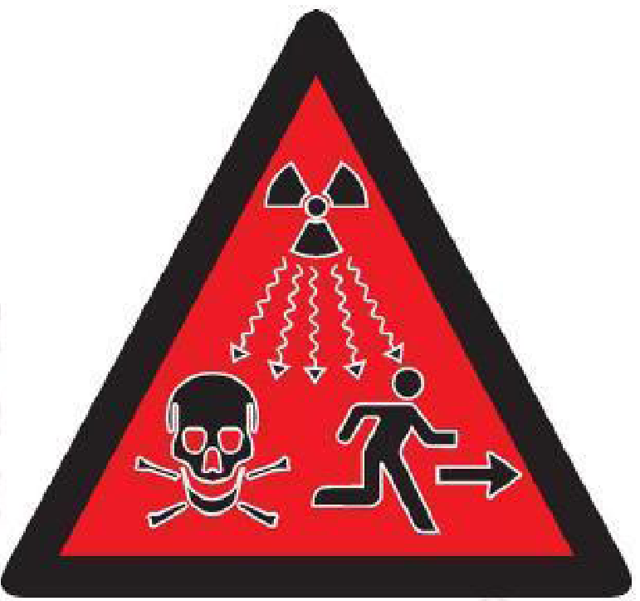
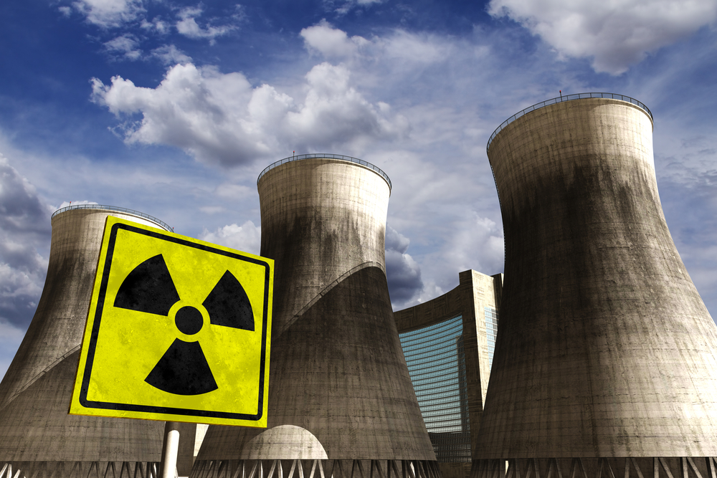
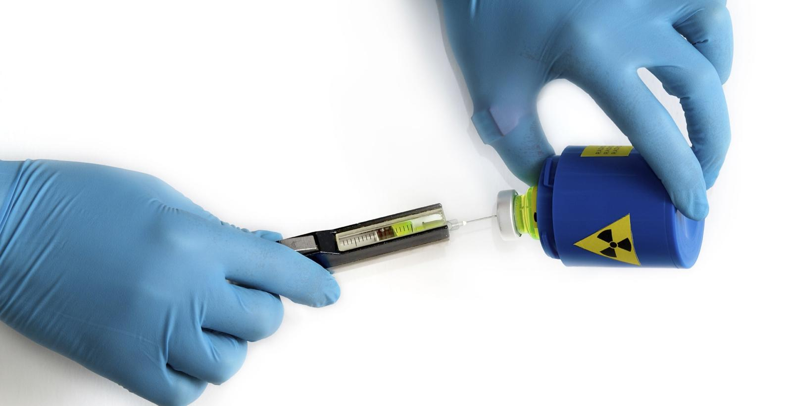
Радиационная
безопасность

Slide 2
ВИДЫ ИЗЛУЧЕНИЙ.
Корпускулярные
Альфа-излучение (ядра гелия)
Нейтроны, протоны
Бета-излучение (электроны+
позитроны)
электромагнитные
Гамма - излучение
Рентгеновское излучение
проникающая
способность
ионизирующая
способность
Источник ионизирующего излучения | W_{R}
Рентгеновский,γ, β, позитроны Тепловые нейтроны W<10кэВ, протоны Нейтроны с энергией 10-100кэВ Нейтроны с энергией 0.1-2 МЭВ, Альфа-лучи | 1 5 10 20

Slide 3
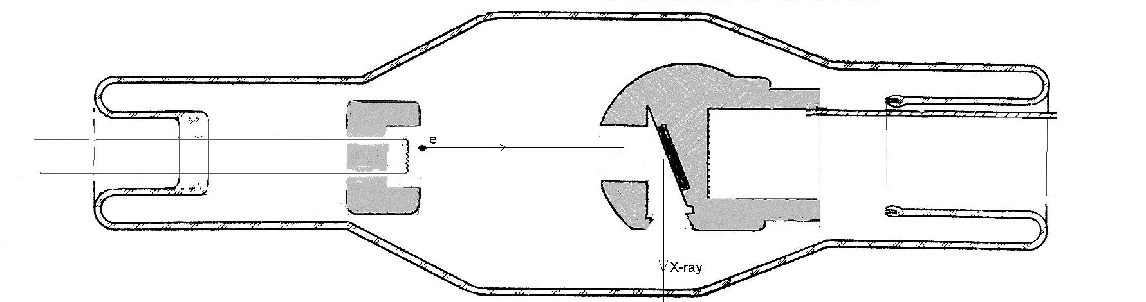
> 5 кВ
катод анод

Slide 4
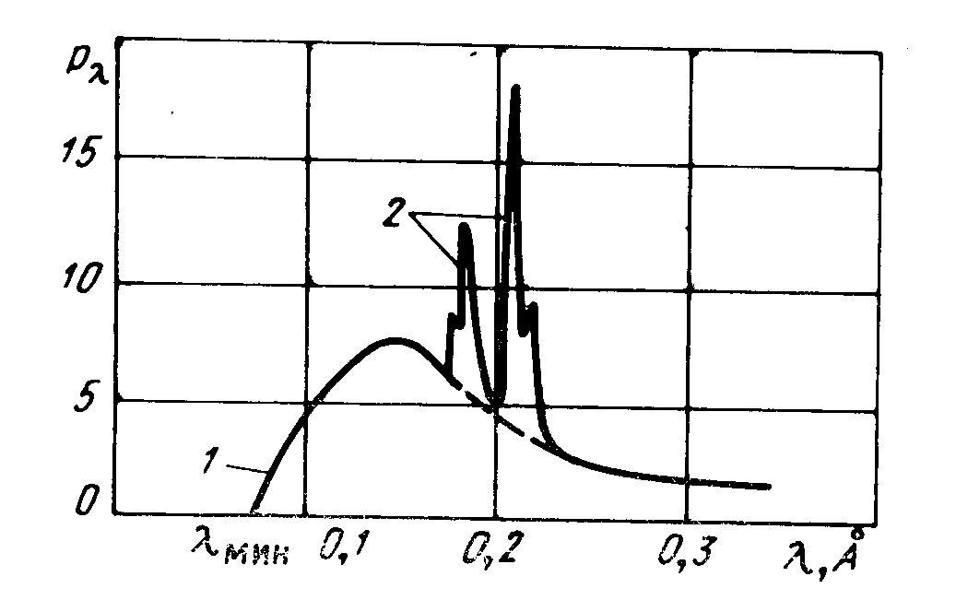
спектр рентгеновского излучения

Slide 5
Экспозиционная доза (Х) − количественная характеристика гамма- и рентгеновского излучений, основанная на их ионизирующем действии в воздухе.
Экспозиционная доза − отношение полного заряда dQ всех ионов одного знака, создаваемых в воздухе, когда все электроны и позитроны, освобождённые фотонами в элементарном объёме воздуха массой dm, полностью остановились, к массе воздуха dm в этом объёме:
Х = dQ/dm.
СИ − кулон на килограмм (Кл/кг).
Внесистемная единица экспозиционной дозы − рентген,
1 P = 2.58·10⁻⁴ Кл/кг.

Slide 6
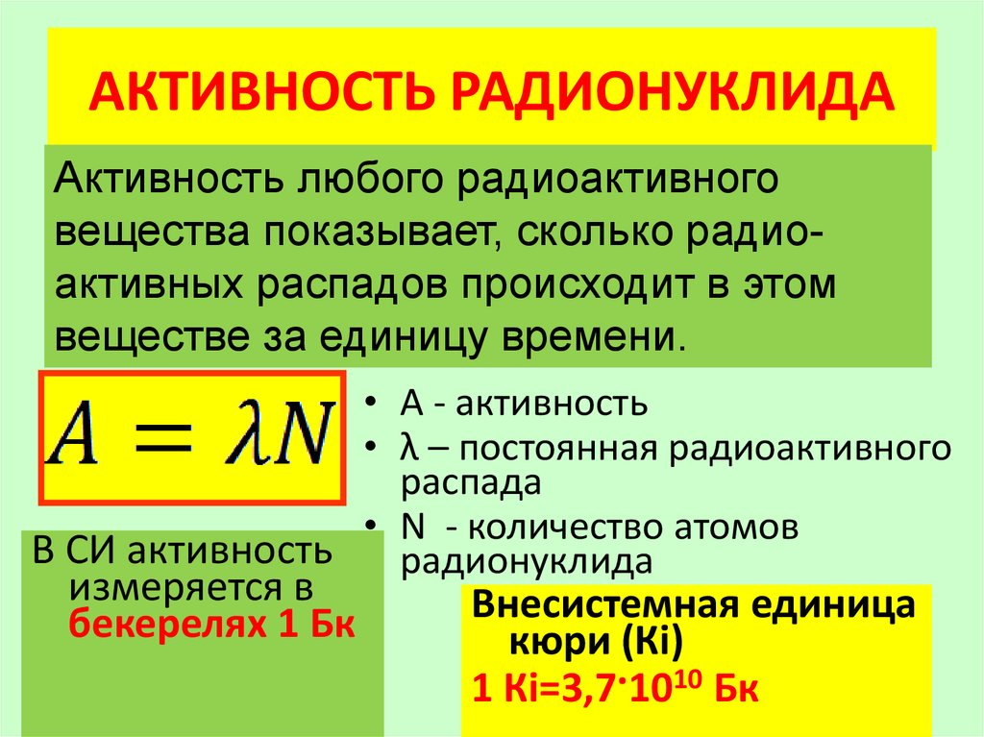

Slide 7
Поглощённая доза (D_{T,R}) – энергия ионизирующего излучения R, переданная веществу и определяемая по формуле
где de − средняя энергия, переданная ионизирующим излучением веществу, находящемуся в элементарном объёме; dт − масса вещества в этом элементарном объёме.
СИ - (Дж /кг), специальное название − грей (Гр). Внесистемная единица измерения поглощённой дозы – рад:
1 рад = 100 эрг/г = 0.01 Дж/кг.

Slide 8
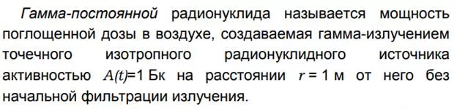
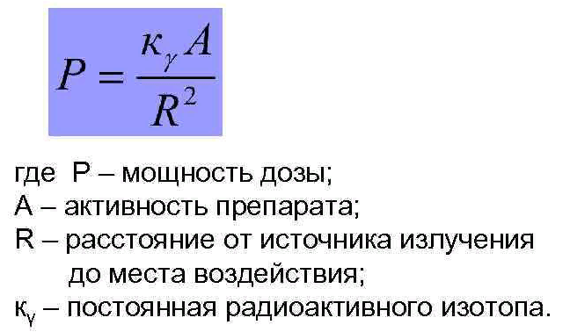

Slide 9
Доза эквивалентная (H_{T, R}) − мера воздействия излучения на биологический объект, определяемая как поглощённая доза в органе или ткани, умноженная на соответствующий взвешивающий коэффициент для данного излучения ( W_{R}):
− средняя поглощённая доза в органе или ткани.
СИ - (Дж/кг), специальное название − зиверт (Зв).
Внесистемная единица измерения эквивалентной дозы − бэр:
1 бэр = 0.01 Дж/кг.
Источник ионизирующего излучения | W_{R}
Рентгеновский,γ, β, позитроны Тепловые нейтроны W<10кэВ, протоны Нейтроны с энергией 10-100кэВ Нейтроны с энергией 0.1-2 МЭВ, Альфа-лучи | 1 5 10 20

Slide 10
Доза эффективная (Е) − величина, используемая как мера риска возникновения отдалённых последствий облучения всего тела человека и отдельных его органов и тканей с учётом их радиочувствительности.
СИ – зиверт (Зв).
гонады………….. | 0.20 | печень………………… | 0.05
костный мозг …….. | 0.12 | пищевод………………. | 0.05
толстый кишечник... | 0.12 | щитовидная железа……….. | 0.05
лёгкие …………….. | 0.12 | кожа………………………... | 0.01
желудок………….… | 0.12 | клетки костных поверхностей | 0.01
мочевой пузырь…… | 0.05 | грудная железа…………… | 0.05
остальное (надпочечники, головной мозг, верхний отдел толстого кишечника, слепая кишка, восходящая и поперечная часть ободочной кишки, тонкий кишечник, почки, мышечные ткани, поджелудочная железа, селезёнка, вилочковая железа и матка) |  |  | 0.05

Slide 11
Действие на организм
- внешнее и внутреннее облучение
- соматические и генетические изменения
Тяжесть поражения организма зависит от того, получает ли ее организм сразу или в несколько приемов
2 вида болезненных эффектов:
- детерминированные эффекты - лучевая болезнь, лучевой ожог, лучевая катаракта, лучевое бесплодие, аномалии в развитии плода и др.;
- стохастические эффекты - рак, заболевания крови (лейкозы), наследственные болезни.

Slide 12
>100 Гр | Смерть наступает через несколько часов или дней вследствие повреждения центральной нервной системы
>10-50 Гр | Смерть наступает через одну-две недели вследствие внутренних кровоизлияний (главным образом в желудочно-кишечном тракте)
>3-5 Гр | 50% облученных умирает в течение одного-двух месяцев вследствие поражения клеток костного мозга
2-4,0 Гр | Лучевая болезнь средней тяжести, в 20 % случаев возможен смертельный исход через 2...6 недель после облучения.
0,5-1,5 Гр | у 10 % облученных может наблюдаться рвота, умеренные изменения в крови
0,25-0,5 Гр | временные изменения в крови, которые быстро нормализуются

Slide 13


Slide 14
Рассчитать мощность поглощенной дозы в воздухе от источника активностью 7∙10¹² Бк на расстоянии r = 4 м от источника. Оценить вред для работника.

Slide 15
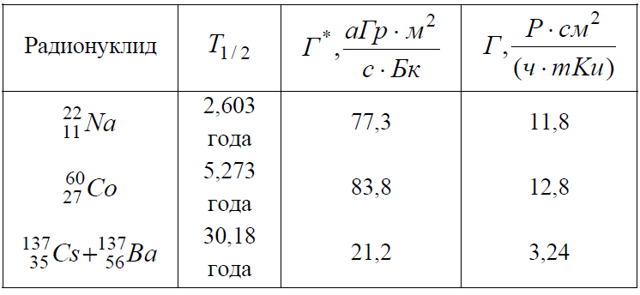
а (атто) –множитель 10⁻¹⁸
Р= 7∙10¹² ∙77,3∙10⁻¹⁸/16 =3,38∙10⁻⁵ Гр/с= 0,12Гр/ч

Slide 16
СанПиН 2.6.1.2523 – 09 Нормы радиационной безопасности НРБ-99/2009
При радиационной аварии, обнаружении загрязнения уровни облучения,
при которых необходимо срочное вмешательство
Орган или ткань | Поглощённая доза за двое суток, Гр
Всё тело | 1
Легкие | 6
Кожа | 3
Щитовидная железа | 5
Хрусталик глаза | 2
Гонады | 2
Плод | 0.1

Slide 17
Для персонала, непосредственно работающего с источниками ионизирующих излучений (группа А),
доза эффективная Е< 20 мЗв в год

Slide 18
Доза эффективная (Е) − величина, используемая как мера риска возникновения отдалённых последствий облучения всего тела человека и отдельных его органов и тканей с учётом их радиочувствительности.
СИ – зиверт (Зв).
гонады………….. | 0.20 | печень………………… | 0.05
костный мозг …….. | 0.12 | пищевод………………. | 0.05
толстый кишечник... | 0.12 | щитовидная железа……….. | 0.05
лёгкие …………….. | 0.12 | кожа………………………... | 0.01
желудок………….… | 0.12 | клетки костных поверхностей | 0.01
мочевой пузырь…… | 0.05 | грудная железа…………… | 0.05
остальное (надпочечники, головной мозг, верхний отдел толстого кишечника, слепая кишка, восходящая и поперечная часть ободочной кишки, тонкий кишечник, почки, мышечные ткани, поджелудочная железа, селезёнка, вилочковая железа и матка) |  |  | 0.05

Slide 19
Доза эквивалентная (H_{T, R}) − мера воздействия излучения на биологический объект, определяемая как поглощённая доза в органе или ткани, умноженная на соответствующий взвешивающий коэффициент для данного излучения ( W_{R}):
− средняя поглощённая доза в органе или ткани.
СИ - (Дж/кг), специальное название − зиверт (Зв).
Внесистемная единица измерения эквивалентной дозы − бэр:
1 бэр = 0.01 Дж/кг.
Источник ионизирующего излучения | W_{R}
Рентгеновский,γ, β, позитроны Тепловые нейтроны W<10кэВ, протоны Нейтроны с энергией 10-100кэВ Нейтроны с энергией 0.1-2 МЭВ, Альфа-лучи | 1 5 10 20

Slide 20
W_{T} =1
W_{R} =1
⇒ D_{ПДУ} = 20 мГр / год
Д_{ПДУ} = 20 10⁻³ /(50∙35 3600) = 3.17 10⁻⁹ Гр/с
К = 3.38∙10⁻⁵ /3.17∙ 10⁻⁹ = 1.07∙ 10⁴
- требуемая кратность ослабления

Slide 21
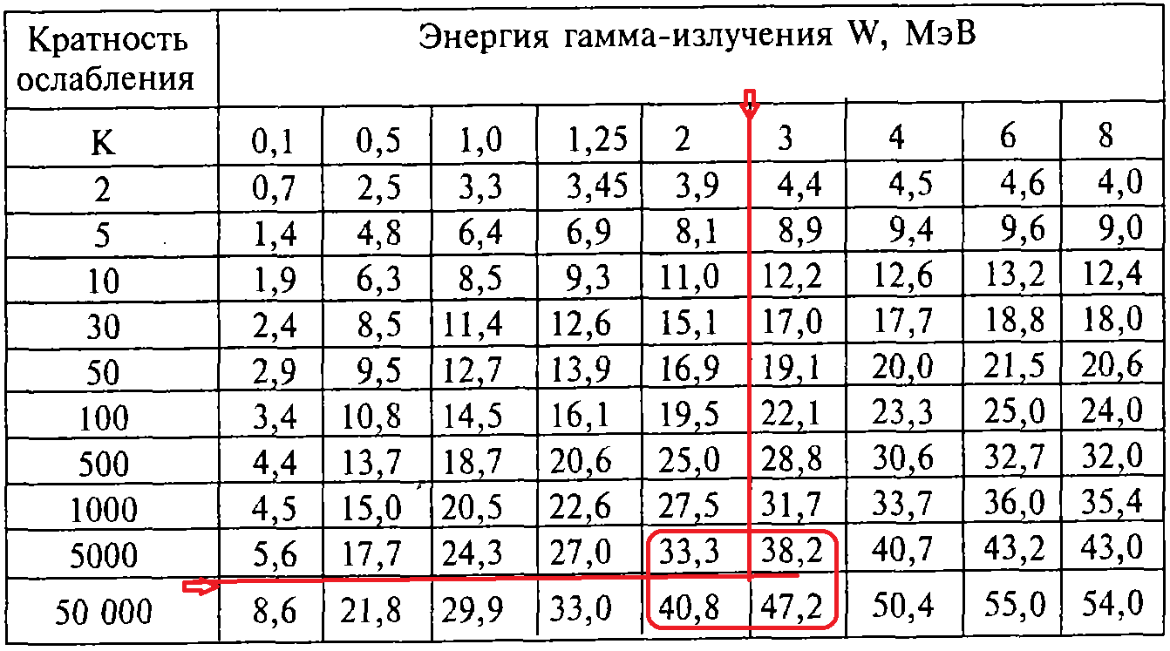
Энергия распада 2,8423 МэВ
Толщина защиты из железа(в см) в зависимости от энергии гамма-излучения для требуемой кратности ослабления

Slide 22
Вопрос | A | B | C | D | E
№№ правильных ответов
0.2 - правильно
0.1 - нет ответа
-0.1 - неправильно
∑max = 1,0
∑min = 0.1

Slide 23
А
Установите соответствие между названиями дозовых характеристик и единицами измерения:
I активность А Рентген II эквивалентная доза В Зиверт III поглощенная доза С Беккерель IV экспозиционная доза D Грей Варианты ответов 1. I-С, II-B, III-D, IV-A
2. I-А, II-D, III-C, IV-В
3. I-В, II-А, III-D, IV-С
4. I-С, II-А, III-D, IV-В

Slide 24
в
Какое из высказываний об ионизирующих излучениях верно:
1) гамма-излучение обладает высоким ионизирующим действием и малой проникающей способностью; 2) к ионизирующим излучениям относят корпускулярные ( гамма- и рентгеновские излучения) и электромагнитные ( альфа- и бета-излучения); 3) под воздействием ионизирующих излучений происходит поляризация молекул ткани и возникают ионные токи; 4) при внутреннем облучении альфа-излучение гораздо опаснее

Slide 25
с
Облучение человека вызывает:
Поражение опорно-двигательного аппарата
Поражение головного мозга
Лучевую болезнь
Солнечную болезнь

Slide 26
D
Естественный радиационный фон обусловлен:
Радиацией Cолнца, Земли, космоса, радиоактивностью человека
Активностью Луны в солнечной фазе вращения
Увеличением добычи радиоактивных материалов
Ростом использования радиоактивных материалов на производстве

Slide 27
Какое из высказываний об ионизирующих излучениях является верным:
Е
активность радиоактивного вещества – это полный заряд ионов одного знака в единице массы воздуха;
при внутреннем облучении гамма-излучение гораздо опаснее, т.к. обладает большой проникающей способностью;
экспозиционная доза характеризует не только энергию излучения, но и его биологический эффект;
гамма-излучение обладает большой проникающей способностью и малым ионизирующим действием;

Slide 28
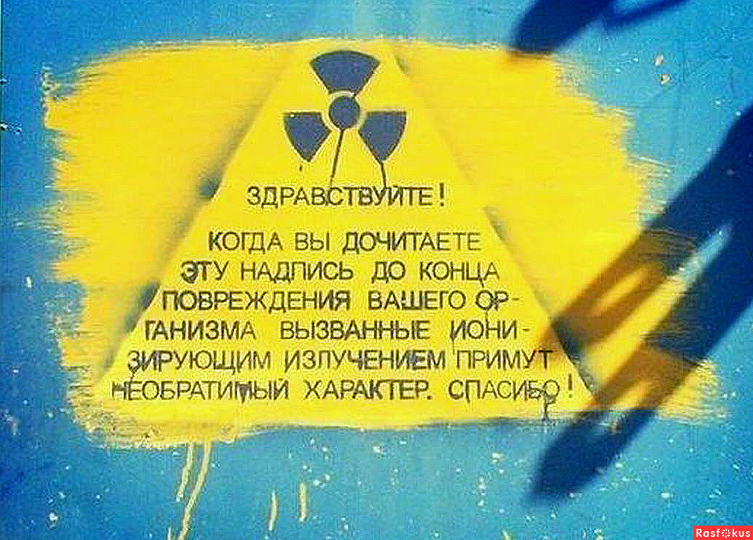

Slide 29
Notes:
14314
остальное неверно 0=0,1 1= 0,1 2= 0,1 3= 0,4 4= 0,7 5= 1,0
остальное прочерк 0=0,5 1= 0,6 2= 0,7 3= 0,8 4= 0,9
0.2В +0.1П -0.1Н

